Slide 1
Informacijos tvarkymo programa EndNote Online
dr. Gintarė Tautkevičienė
Lietuvos mokslinių bibliotekų asociacija, 2019

Slide 2

Įvadas
Modulio tikslas – supažindinti su informacijos tvarkymo programos EndNote Online galimybėmis, suteikti žinių, kaip greitai ir efektyviai išsaugoti, tvarkyti informacijos šaltinius ir naudoti juos rašant straipsnius, knygas, ataskaitas ir kitus rašto darbus.

Slide 3

Žinios ir gebėjimai
Įdiegti įskiepius į naršyklę ir tekstų redaktorių.
Susirasti, išsaugoti ir tvarkyti informacijos šaltinių įrašus.
Rikiuoti ir grupuoti įrašus pagal temą, datą ar kitus požymius.
Dalytis rastais šaltinių įrašais su kitais.
Cituoti ir pateikti nuorodas į tekste naudojamus šaltinius.
Rengti literatūros sąrašus pasirinktu citavimo stiliumi.

Slide 4
Privalumai
Galima savo paskyroje saugoti rastų informacijos šaltinių bibliografinius duomenis ir visateksčius straipsnius.
Galima importuoti įrašus tiesiogiai iš duomenų bazių.
Galima išsaugoti ir tvarkyti rastus informacijos šaltinius.
Galima programoje MS Word naudoti įskiepį, leidžiantį tinkamai cituoti ir formatuoti rašto darbus.
Galima naudoti įvairius citavimo stilius, pvz., MLA, APA.
Galima dalytis šaltinių įrašais su kitais vartotojais.
Galima ieškoti straipsniui publikuoti tinkamiausio žurnalo.

Slide 5

Trūkumai
Galima dirbti tik prisijungus prie interneto.
Išsaugomų visateksčių straipsnių dydis yra ribojamas iki 2 GB.
Labiau patyrusiems tyrėjams rekomenduojama rinktis kompiuteryje diegiamą programos EndNote versiją, turinčią daugiau funkcijų ir galimybių.

Slide 6
Vartotojo paskyros kūrimas
Prisijunkite adresu http://myendnoteweb.com.
Susikurkite naują paskyrą arba prisijunkite per Web of Science, Facebook arba LinkedIn paskyras.

Slide 7
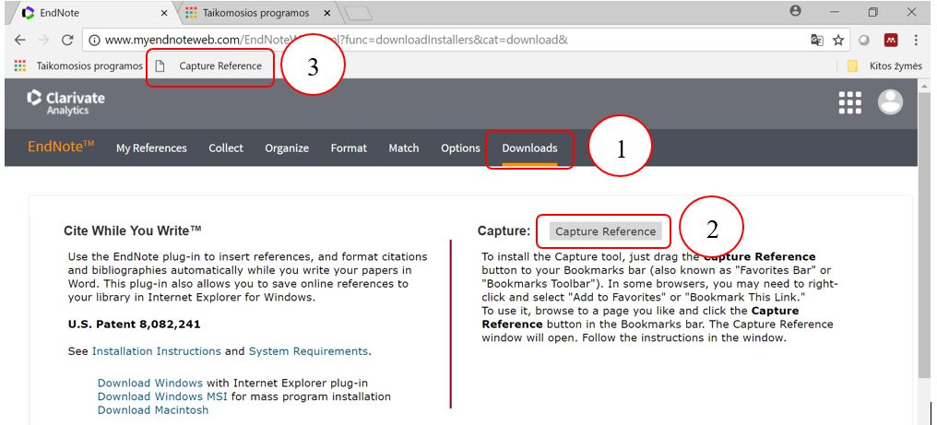
Įskiepio į naršyklę įdiegimas
Pasirinkite komandą Downloads.
Mygtuką Capture Reference nutempkite į naršyklės nuorodų (Bookmarks) juostą.

Slide 8
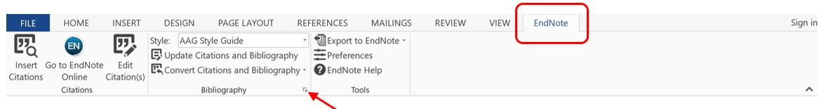
Įskiepio įdiegimas į programą Microsoft Word
Pasirinkite komandą Downloads.
Įdiekite įskiepį Cite While You Write į programą Microsoft Word.
Programos Microsoft Word įrankių juostoje atsiras naujas skirtukas EndNote.

Slide 9
Įrašų kūrimas
Tiesiai iš katalogų ir duomenų bazių.
Naudojant naršyklės įskiepį.
Atlikus paiešką kataloguose ir duomenų bazėse.
Importuojant įrašus iš kitų bibliografinių įrašų rengimo programų ir duomenų bazių.
Išsaugant įrašus iš programos Google Scholar.
Rankiniu būdu.

Slide 10
Įrašų tvarkymas
Grupių kūrimas ir įrašų išsaugojimas jose.
Dalijimasis įrašais.
Dublikatų šalinimas.
Įrašų paieška ir rikiavimas.

Slide 11
Nuorodų įterpimas tekste
Programoje MS Word įdiegtos programos EndNote įrankių juostoje spustelėkite mygtuką Insert Citations.
Įveskite paieškos žodį (autoriaus pavardę, pavadinimą arba jos dalį, reikšminius žodžius ar kt.).
Pasirinkite šaltinį, kurio nuorodą norite įterpti į tekstą. Jeigu norite pateikti nuorodas į kelis šaltinius iš karto, pažymėkite keletą šaltinių.
Spustelėkite mygtuką Insert.
Tekste bus įterpta nuoroda į cituojamą šaltinį, o teksto pabaigoje suformuotas literatūros sąrašas.

Slide 12
Publikavimuisi tinkamų žurnalų paieška
Pasirinkite skirtuką Match.
Atsivėrusiame lange pateikite prašomą informaciją: straipsnio pavadinimą, santrauką.
Pasirinkite EndNote Online grupę, kurioje yra išsaugoti straipsnyje cituojamų šaltinių įrašai.
Spustelėkite mygtuką Find Journals.
Pasirinkite labiausiai jūsų poreikius atitinkantį žurnalą.
Spustelėkite mygtuką Submit ir būsite nukreipti į pasirinkto žurnalo straipsnių rankraščių pateikimo sritį.
Susikurkite vartotojo profilį ir pateikite straipsnio rankraštį.

Slide 13
Sužinokite daugiau
Tekstas
Nuorodos
Naudota ir rekomenduojama literatūra
Vaizdo paskaita ir klipai

Slide 14
Pasitikrinkite žinias
Praktinės užduotys
Savikontrolės testas

